Slide 1


Slide 2
Ruoka laajemmasta näkökulmasta
Ruoan reitti
pellolta pöytään ↔ pöydästä pellolle

Slide 3



Johdanto Aiheeseen ja menetelmään
Tässä tuntisuunnitelmassa keskitytään kestävään kehitykseen ja teemaan "Ruoka laajemmasta näkökulmasta".
Ruoan kulutusta tarkasteleva oppimateriaali perustuu YK:n 17 kestävän kehityksen tavoitteisiin, erityisesti
SDG 4: laadukas koulutus ja
SDG 12: vastuullinen kulutus ja tuotanto.

Slide 4

Oppimateriaali on suunniteltu 3-4-luokkalaisille.
Suunniteltu kesto on 4 oppituntia, joiden aikana
oppilaat voivat laajentaa kokemustaan kestävästä kehityksestä, globaalista, kansallisesta ja paikallisesta ympäristönäkökulmasta.
Oppitunneilla käytetään dialogista erätaukomenetelmää, joka luo pohjan oppilaiden tasavertaiselle ja kunnioittavalle vuoropuhelulle perustuen heidän omiin kokemuksiinsa ja ajatuksiinsa ruoasta.
Kuva: Erätaukosäätiö, www.eratauko.fi

Slide 5
Johdanto oppimistavoitteisiin :
Erätauko keskustelumenetelmänä
Tukee oppimista
Kehittää oppilaan valmiuksia rakentavaan vuoropuheluun ja mielipiteen ilmaisuun
Harjoittaa oppilaita kuuntelemaan, puhumaan ja keskustelemaan rakentavalla ja kunnioittavalla tavalla
Ei tavoittele yksimielisyyttä
Tähtää aiheen, toisten ihmisten tai itsen parempaan ymmärtämiseen
Tukee perusopetuksen arvoja edistäen oppilaiden ymmärrystä, keskinäistä kunnioitusta ja tasa-arvoisuutta

Slide 6
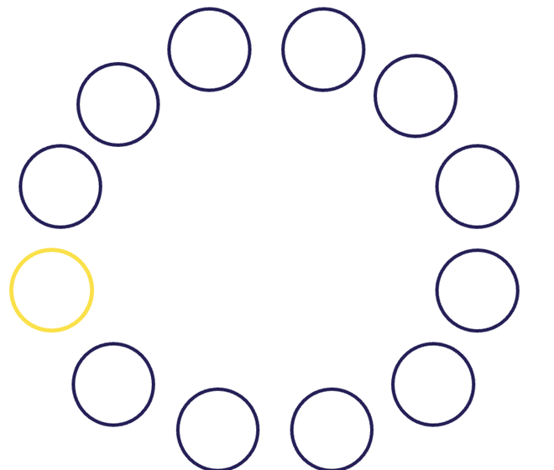
Rakentavan keskustelun pelisäännöt
Kuuntele toisia, älä keskeytä tai käynnistä sivukeskusteluja
Liity toisten puheeseen ja käytä arkikieltä
Kerro omasta kokemuksesta
Kysy, jos jokin on epäselvää
Ole läsnä ja kunnioita toisia sekä keskustelun luottamuksellisuutta
Etsi ja kokoa. Työstä rohkeasti esiin tulevia ristiriitoja ja etsi piiloon jääneitä asioita. Puhuttele muita suoraan ja kysy heidän näkemyksiään.
Menetelmän kannalta on optimaalista, jos osallistujat istuvat piirissä oikealla olevan kuvan mukaan

Slide 7
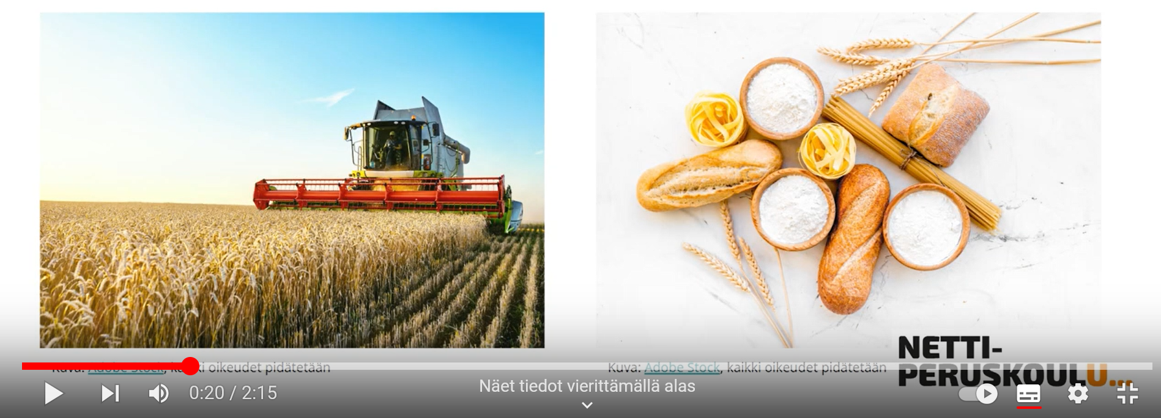
Oppitunti 1 – johdanto aiheeseen
Johdanto aiheeseen: ruoka kestävästä näkökulmasta
  Videojohdanto
  Linkki johdantovideoon: https://www.youtube.com/watch?v=4zf6UjHMkJY&ab_channel=Otavianoppimateriaalit
  Keskustelu videosta yhteisesti

Slide 8
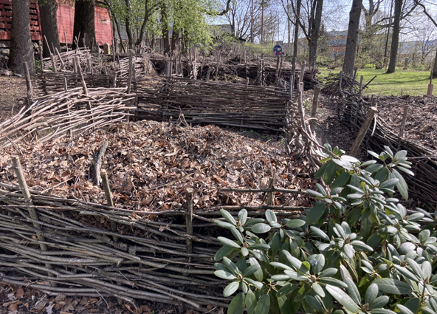
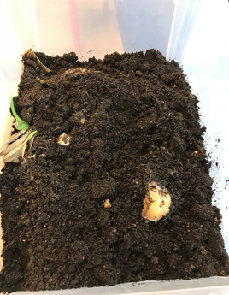
Oppitunti 1 – harjoitus: tehdään kompostiastia
Oppilaille kerrotaan, mikä on komposti
Tämän jälkeen tehdään yhdessä kompostiastia
  Kompostiastian voi tehdä ämpäristä, jonka kannessa on reikiä
  Astiaan laitetaan kastematoja ja maatuvaa ainesta
  Ruokajäte laitetaan kompostiastiaan ja oppilaat voivat seurata jätteen hajoamista ajan mittaan.
Kuvat: Vildana Bašić ja Bodil Christensen

Slide 9
Oppitunti 2 (1)
Yhteenveto edellisestä oppitunnista
  Mitä opit viime kerralla?
Johdatus erätauko dialogimenetelmään
Erätaukomenetelmän sääntöjen läpikäynti→ Säännöt käydään läpi yksi kerrallaan
Säännöt kirjoitetaan taululle, jotta ne ovat näkyvillä koko oppitunnin ajan
Tämä tehdään yhteisesti kaikkien oppilaiden mukana ollessa
Kuuntele toisia, älä keskeytä tai käynnistä sivukeskusteluja.
Liity toisten puheeseen ja käytä arkikieltä.
Kerro omasta kokemuksesta.
Puhuttele muita suoraan ja kysy heidän näkemyksiään.
Ole läsnä ja kunnioita toisia sekä keskustelun luottamuksellisuutta.
Etsi jo koko. Työstä rohkeasti esiin tulevia ristiriitoja ja etsi piiloon jääneitä asioita. Puhuttele muita suoraan ja kysy heidän näkemyksistään.

Slide 10
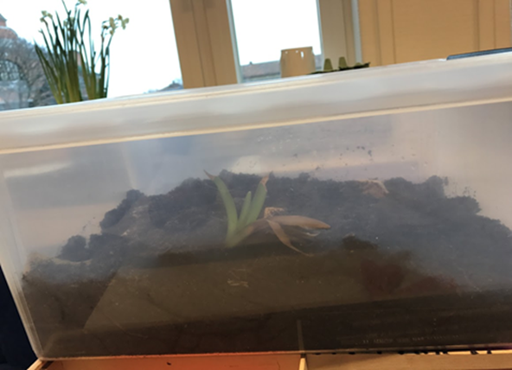
Oppitunti 2 (2):
Aivoriihi, jossa keskitytään tarkastelemaan kompostiastiaa
Keskustelkaa yhdessä siitä, mitä ruokajätteelle on tapahtunut.
Mitä olisi tapahtunut, jos olisimme laittaneet muovia kompostiin?

Slide 11
Oppitunti 3 (1)
Yhteenveto edellisestä oppitunnista: Mitä opit viime kerralla?
Johdattelu yhteiseen keskusteluun
Opettaja voi tuoda luokkaan erilaisia esineitä ja elintarvikkeita luodakseen esteettisen johdatuksen ja lähestymistavan aiheeseen: ruoka kestävästä näkökulmasta.
Keskustelu yhteisesti:
  Miksi syömme ruokaa?
  Mitä tiedämme ruoasta?
  Miten ruoka päätyy kouluun?
  Mistä maista uskotte ruuan tulevan?
  Millaisilla asioilla ja teoilla on suurin kielteinen vaikutus ilmastoon?

Slide 12

OPPITUNTI 3 (2)
Aihe: ruokahävikki.
Pienryhmäkeskustelu erätauko -menetelmän mukaisesti.
Keskustelun tulisi tapahtua piirissä, jotta oppilaat näkevät toisensa
Kuinka paljon ruokaa syömme?
Ja kuinka paljon ruokaa heitämme pois?
Miten suhtaudumme ruoan poisheittämiseen?
Mitä voimme tehdä ruokahävikin vähentämiseksi?
Keskustelun voi toteuttaa eri ympäristöissä käytettävissä olevien mahdollisuuksien mukaan, esim. kotitalousluokassa, ulkona, jätteiden lajittelupisteellä jne.

Slide 13

Oppitunti 4
Yhteenveto edellisestä oppitunnista
  Mitä opit viime kerralla?
  Kertauksena: Ryhmien yhteenveto edellisen oppitunnin ryhmäkeskusteluista
Ryhmätyö - visuaalinen yhteenveto
  Tehkää juliste, jossa pohditte työskentelyänne erätauko -menetelmän parissa
  Sisällyttäkää esitykseenne kuvia kompostistanne
  Esittäkää pohdintanne ja kuvat luokassa

Slide 14


